Slide 1
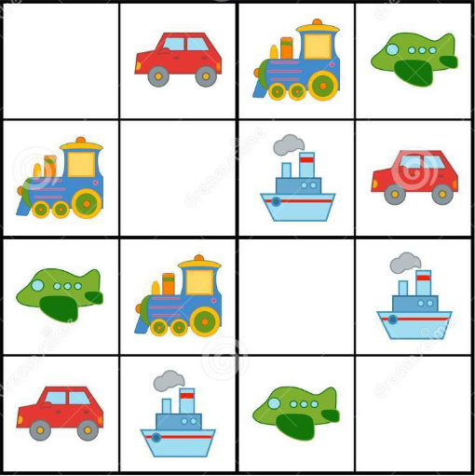
Comment REUSSIR vos SUDOKUS ?
LES solveurs SMTLIB,
le MILLION (€)
et la fonte des glaces.

Slide 2
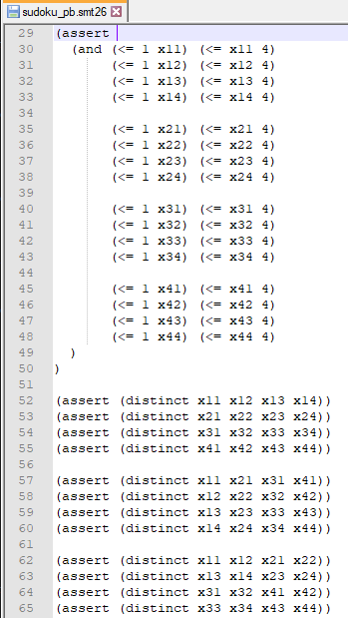
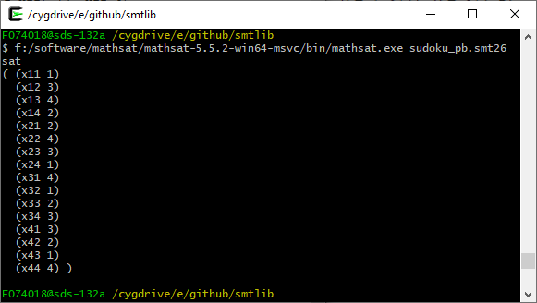
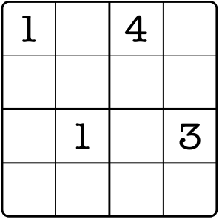
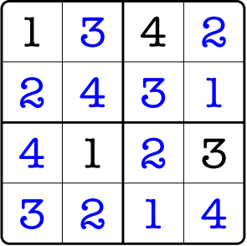
Sudoku (1/4) via la SMTLIB

Slide 3
Sudoku (2/4) histoire de la SMTLIB
1929 : Mojżesz Presburger : algo. pour l’arithmétique entière SANS MULTIPLICATION
☺ ∃ x,y,z . x+2*y >= 5*z
☹ ∃ x,y,z . x > 0 & y > 0 & x*x*x + y*y*y = z*z*z
1931 : Alfred Tarski : algo. pour l’arithmétique réelle
☹ Ces 2 algos : complexité en DOUBLE EXPONENTIELLE (Fischer & Rabin 74)
1947 : George Dantzig : algo. pour la programmation linéaire : le SIMPLEXE
1972 : Klee & Minty : pire cas exponentiel
1979 : Leonid Khachiyan : algo. polynomial
…
1972 : Richard Karp : la programmation entière est NP-complète
…
1979 : Greg Nelson & Derek Oppen : comment combiner ces algos.
1984 : Robert Shostak : idem (en plus simple)
…
1992 : 1^{ière} SAT-COMP (régulièrement à partir de 2002)
Et V0 du format DIMACS
…
2003 : V0 du format SMTLIB
2005 : 1^{ière} SMT-COMP
2017 : V2.6, plus de 100000 benchmarks

Slide 4
Sudoku (3/4) : Simulink

Slide 5
Sudoku (4/4) generation de test

Slide 6
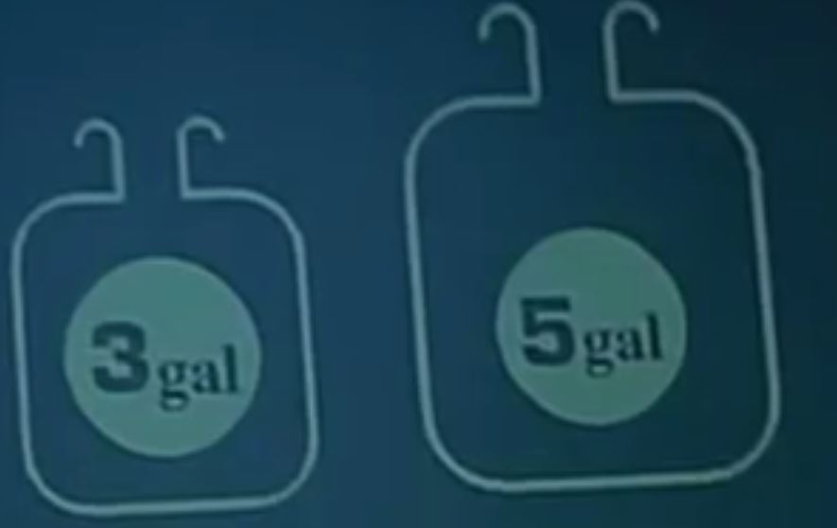
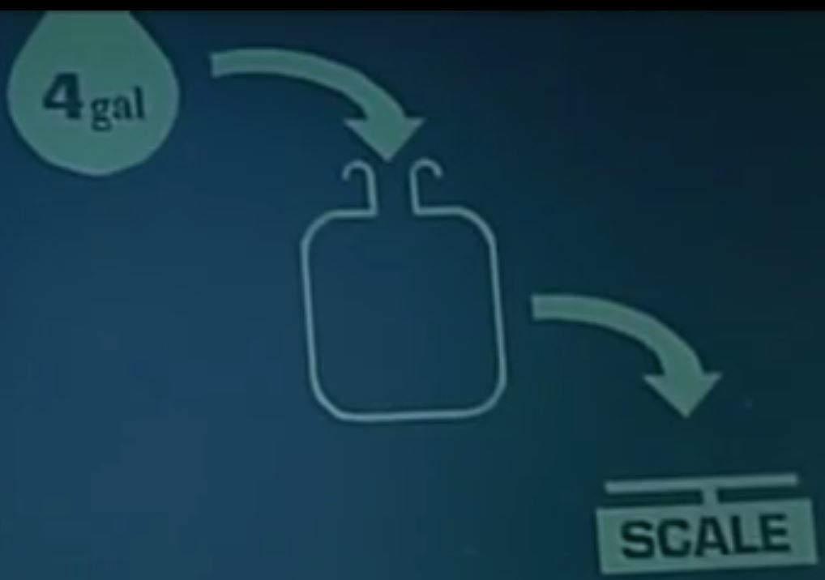
Die hard (1/3)

Slide 7
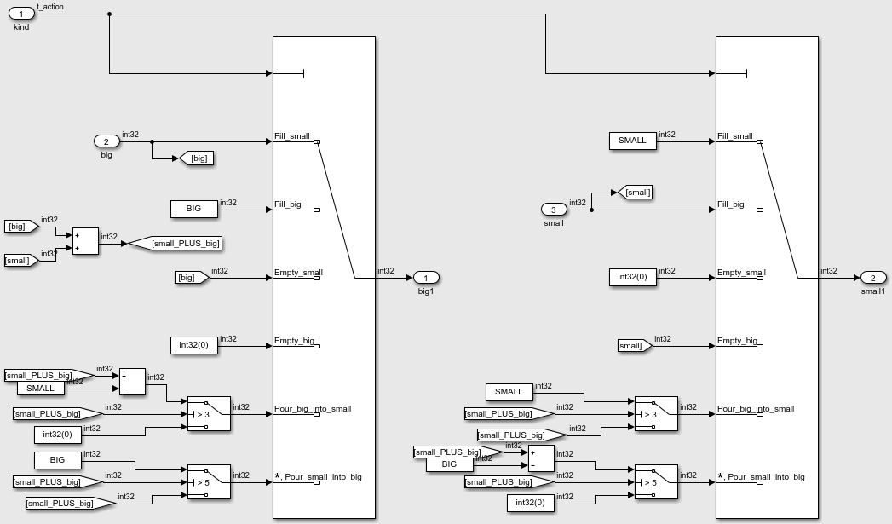
Die hard (2/3) ?

Slide 8
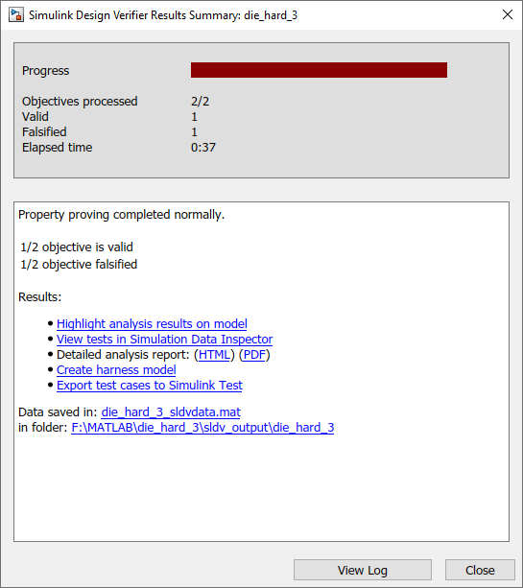
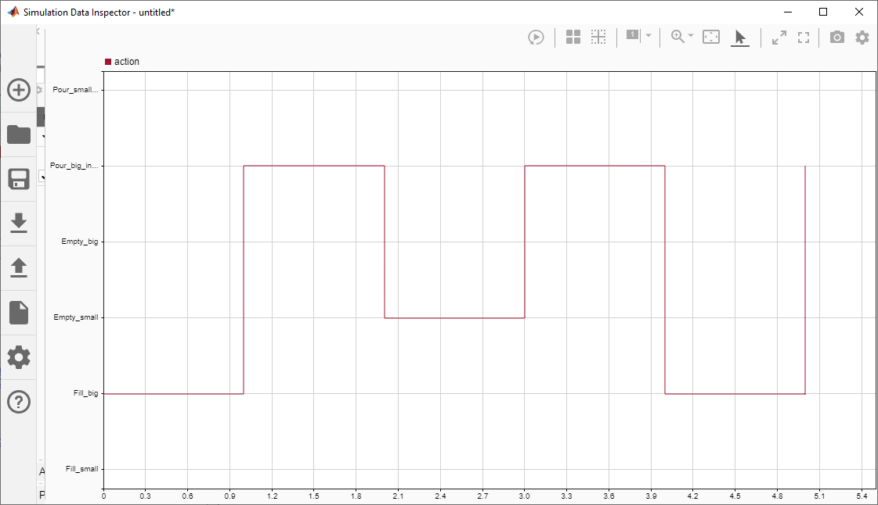
Die hard (3/3) ?

Slide 9

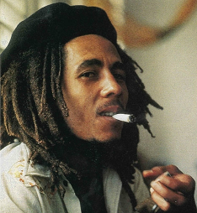
Needham-Schroeder-Lowe (1/4)
1976 : Diffie & Hellman : cryptographie à « clé publique »
1978 : Needham & Schroeder : authentification et échange de clés
1989 : Burrows, Abadi & Needham : preuve formelle de ces protocoles
< N_{A} , A >_{B}
< N_{A} , N_{B} >_{A}
< N_{B} >_{B}

Slide 10

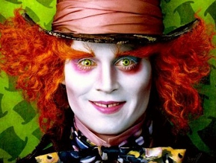

Needham-Schroeder-Lowe (2/4)
1995 Gavin Lowe: An attack on the NSPK authentication protocol
1997 Gavin Lowe: Breaking and fixing the NSPK protocol using FDR
< N_{A} , A >_{C}
< N_{A} , A >_{B}
< N_{A} , N_{B} >_{A}
N_{C} = N_{B}
< N_{A} , N_{C} >_{A}
< N_{C} >_{C}
< N_{B} >_{B}
Virement de 1M$ de A vers P

Slide 11
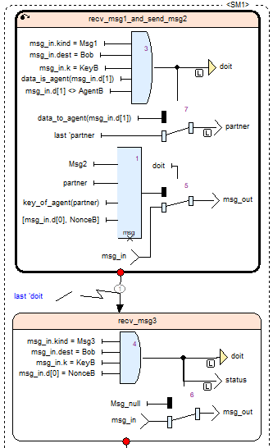
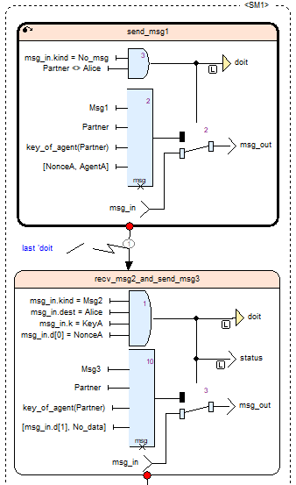
Needham-Schroeder-Lowe (3/4)
< N_{A} , A >_{B}
< N_{A} , N_{B} >_{A}
< N_{B} >_{B}

Slide 12
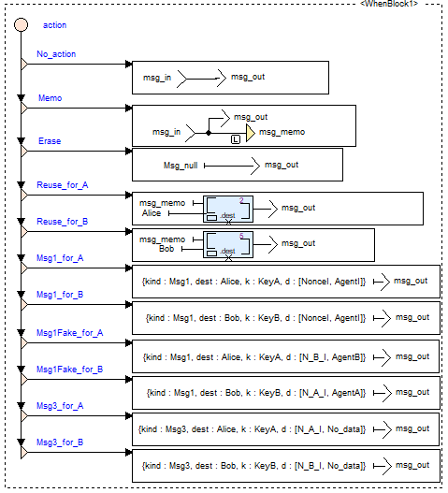
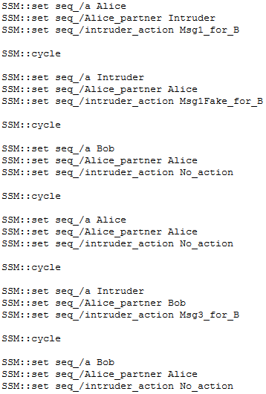
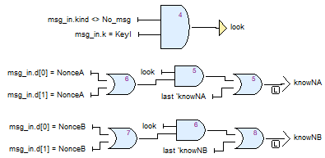
Needham-Schroeder-Lowe (4/4)

Slide 13
P vs. NP
ET
OU
NON

Slide 14
Primalité
N = 2675412678089876011600986856574711545708785643760875146594327 est-il premier ?
2002 : Agrawal, Kayal, Saxena

Slide 15
De quand date la première étude de fiabilité (1/2) ?

Slide 16
De quand date la première étude de fiabilité (1/2) ?

Slide 17
De quand date la première étude de fiabilité (1/2) ?

Slide 18
De quand date la première étude de fiabilité (1/2) ?

Slide 19
De quand date la première étude de fiabilité (1/2) ?

Slide 20
De quand date la première étude de fiabilité (1/2) ?

Slide 21
De quand date la première étude de fiabilité (1/2) ?

Slide 22
De quand date la première étude de fiabilité (1/2) ?

Slide 23
De quand date la première étude de fiabilité (1/2) ?

Slide 24
De quand date la première étude de fiabilité (1/2) ?

Slide 25
De quand date la première étude de fiabilité (1/2) ?

Slide 26
De quand date la première étude de fiabilité (1/2) ?

Slide 27
De quand date la première étude de fiabilité (1/2) ?

Slide 28
De quand date la première étude de fiabilité (1/2) ?

Slide 29
De quand date la première étude de fiabilité (1/2) ?

Slide 30
Condorcet (1/2) ?
Moore-Shannon 1956
Ensemble learning: 1^{ier} AdaBoost (Freund & Schapire 1995)
Weak learning algo -> arbitrary strong learning algo

